Slide 1
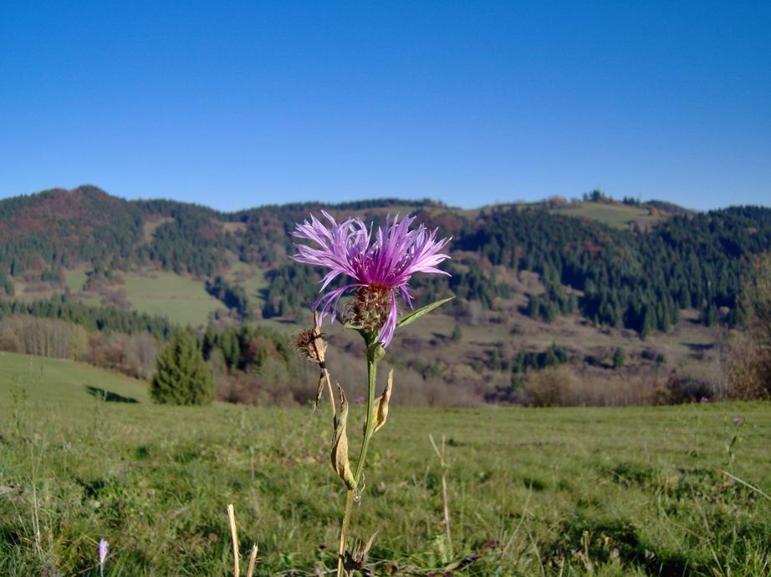
Základné životné prejavy organizmov

Slide 2
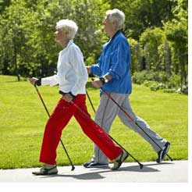
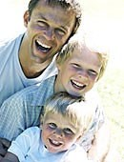
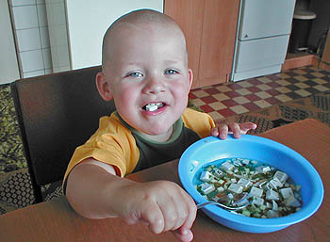
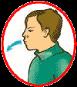
dýchanie
pohyb
príjem potravy
rast
vylučovanie
rozmnožovanie
dráždivosť
dedičnosť
vývoj druhu a vývin jedinca

Slide 3
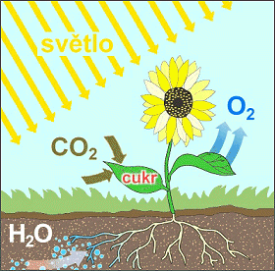
FOTOSYNTÉZA
6CO₂+12H₂O →C₆H₁₂0₆ + 6O₂ + 6H₂O
! prebieha len v producentoch (rastliny), resp. autotrofný organizmus (sú to sebestačné organizmy, spôsobom výživy nezávisia od iných)
! energia sa tu viaže

Slide 4
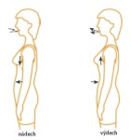
DÝCHANIE
C₆H₁₂O₆ + 6O₂ → 6CO₂+6H₂O+ Energia
! je to biologická oxidácia (anaeróbne – bez prístupu kyslíku, aeróbne – za prístupu kyslíka)
! prebieha aj pri konzumentoch (živočíchy), (!aj pri rastlinách), resp. heterotrofný organizmus (získavajú výživu rokladom OL z iných organizmov)
! energia sa tu uvoľnuje

Slide 5
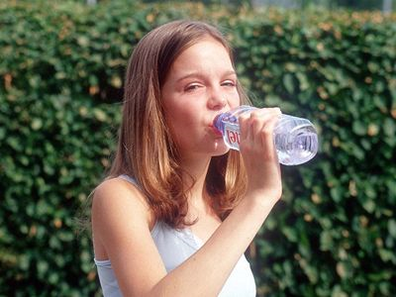
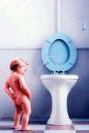
VYLUČOVANIE
Je odstránenie nepotrebných látok z organizmu

Slide 6
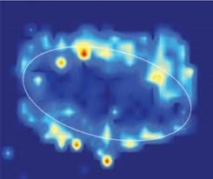
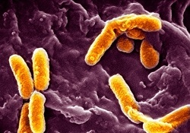
BAKTÉRIE
1 bunkové organizmy, najrozšírenejšie
a najstaršie na Zemi
baktérie poznáme:
1. pôdne a hnilobné (reducenty – rozkladače)
2. parazitické (rôzne ochorenia)
3. mliečne a kvasné (výroba jogurtov, chleba)

Slide 7
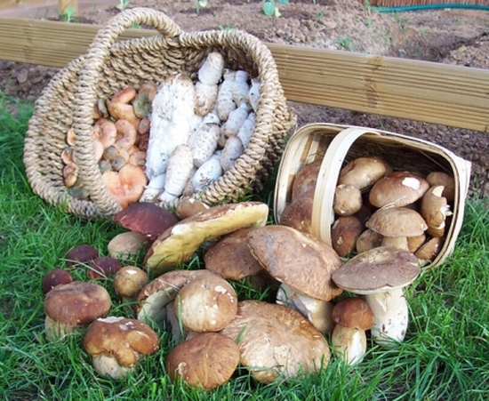
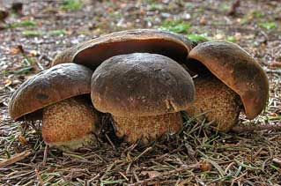
HUBY
sú reducenty, neobsahujú chlorofyl
typy:
1. bez plodníc (plesne)
2. s plodnicami (hríb)
Symbióza: spolunažívanie huby a koreňov rastlín (hríb dubový)
rozoznávame:
saprofytické huby (získavajú živiny rozkladom rastl. odpadu)
parazitické huby (získavajú živiny z tiel organizmov
– hniloba jabĺk)

Slide 8
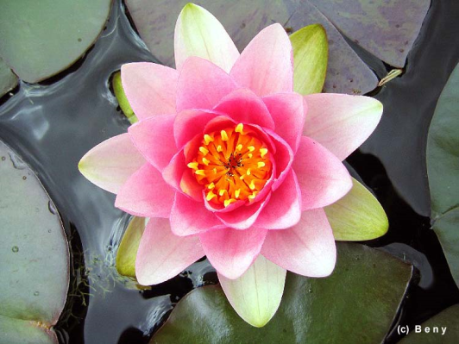
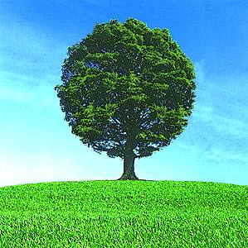
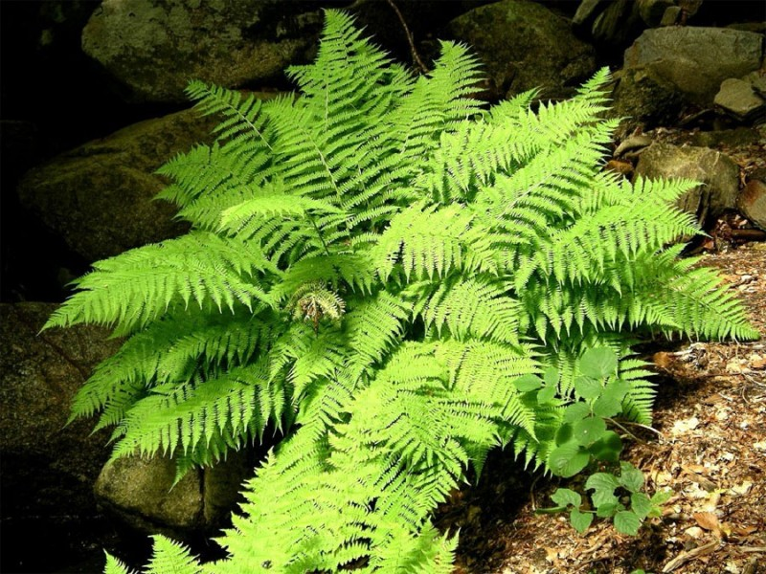
RASTLINY
nižšie (lišajníky, riasy)
vyššie (výtrusné: machorasty, papraďorasty)
(semenné: nahosemenné, krytosemenné
–byliny, kry, stromy)

